Slide 1
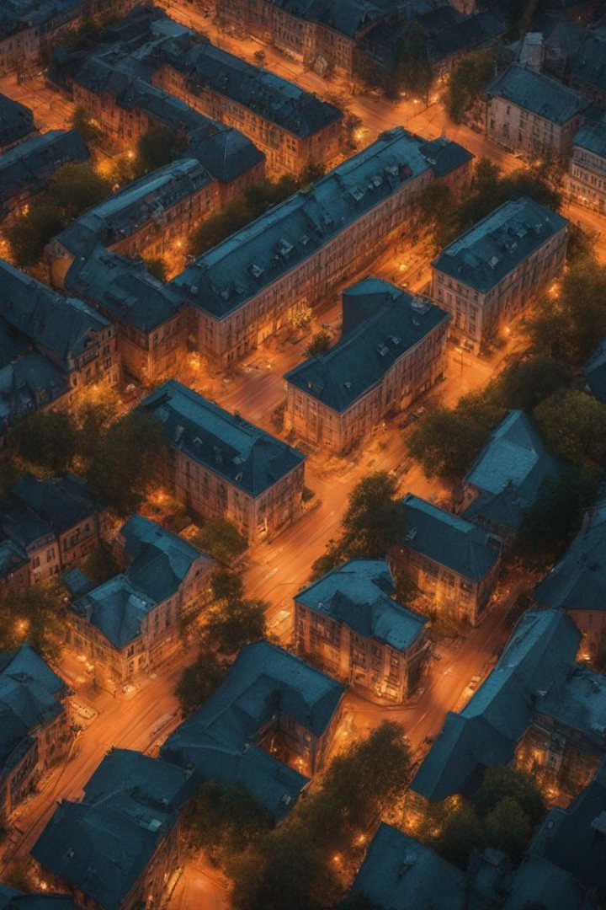
Номинация: Тела Вращения вокруг нас
Выполнил:
Кузьмин Владислав ИСП-23
История города Лыткарино
1
1930
Основание города Лыткарино как рабочего посёлка, связанного с развитием стекольной промышленности.
2
1940-е
Город быстро развивался, становясь значимым центром стекольной промышленности СССР.
3
1960-е
Лыткарино получает статус города, продолжая играть важную роль в развитии стекольной промышленности.
4
1990-е
Переход к рыночной экономике, привел к вызовам для стекольной промышленности и города в целом.
5
2000-е
Город продолжает развиваться, ищет новые пути для диверсификации экономики.

Slide 2
История города Лыткарино
1
1930
Основание города Лыткарино как рабочего посёлка, связанного с развитием стекольной промышленности.
2
1940-е
Город быстро развивался, становясь значимым центром стекольной промышленности СССР.
3
1960-е
Лыткарино получает статус города, продолжая играть важную роль в развитии стекольной промышленности.
4
1990-е
Переход к рыночной экономике, привел к вызовам для стекольной промышленности и города в целом.
5
2000-е
Город продолжает развиваться, ищет новые пути для диверсификации экономики.

Slide 3
Памятник «Звезда израненная»
История
Реставрация
Памятник «Звезда израненная» установлен в Лыткарино к 40-летию Победы в Великой Отечественной войне в 1985 году в память о погибших воинах. Авторами мемориала выступили скульптор, Заслуженный художник России, Почетный гражданин города Лыткарино Василий Петрович Бабенко и архитектор Олег Андреевич Панасюк.
В 2019 году были проведены масштабные работы по реконструкции сквера и памятника «Звезда израненная». Постамент мемориала обновлен, а памятные таблички на самой композиции дополнены именами солдат, чьи личности были установлены историками Лыткаринского историко-краеведческого музея.
На памятнике выгравированы 434 фамилии лыткаринцев, погибших в годы Великой Отечественной войны 1941-1945 гг.

Slide 4
Памятник «Звезда израненная»
История
Реставрация
Памятник «Звезда израненная» установлен в Лыткарино к 40-летию Победы в Великой Отечественной войне в 1985 году в память о погибших воинах. Авторами мемориала выступили скульптор, Заслуженный художник России, Почетный гражданин города Лыткарино Василий Петрович Бабенко и архитектор Олег Андреевич Панасюк.
В 2019 году были проведены масштабные работы по реконструкции сквера и памятника «Звезда израненная». Постамент мемориала обновлен, а памятные таблички на самой композиции дополнены именами солдат, чьи личности были установлены историками Лыткаринского историко-краеведческого музея.
На памятнике выгравированы 434 фамилии лыткаринцев, погибших в годы Великой Отечественной войны 1941-1945 гг.

Slide 5
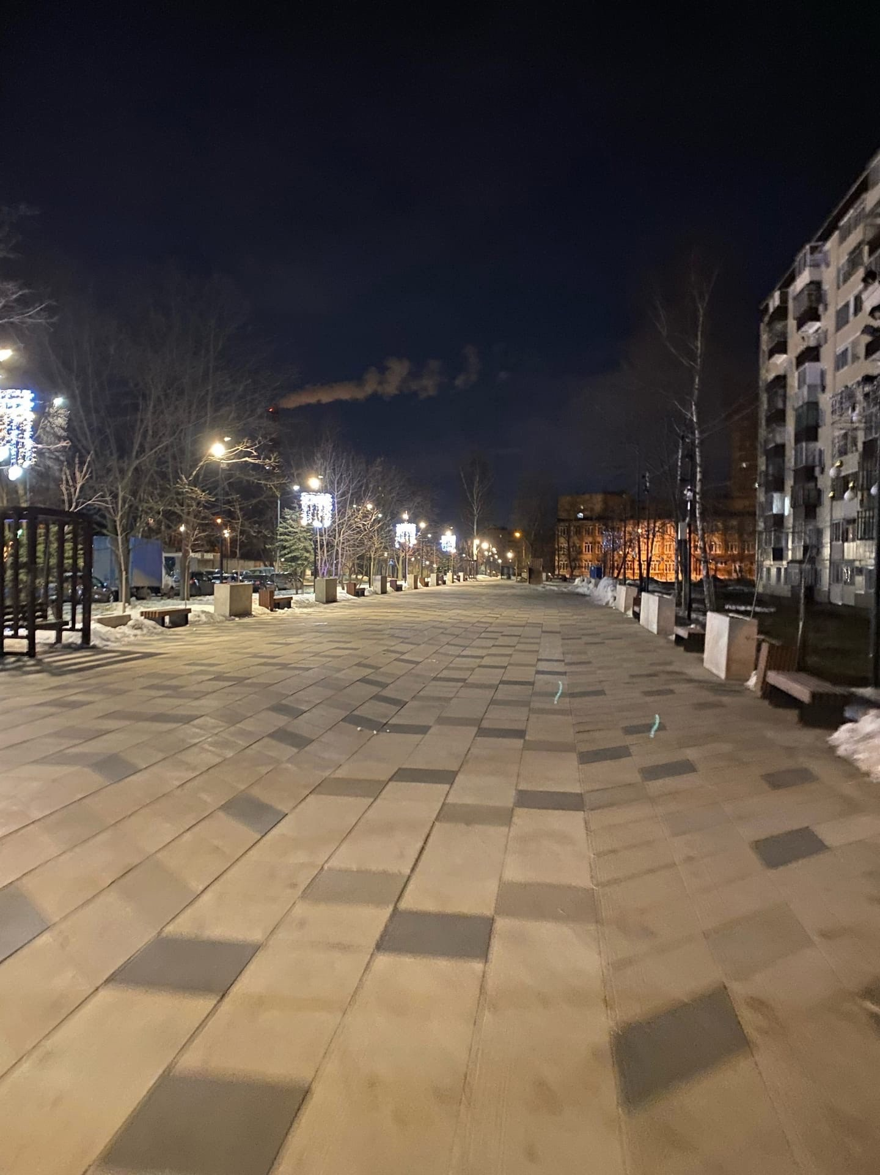
СПАСИБО ЗА ВНИМАНИЕ!!!
.
Красота данного места
В сердце города раскинулся уютный сквер, словно оазис спокойствия среди суеты.
Сквер — это не просто часть города, это маленький мир, где время останавливается, и можно насладиться красотой природы, отдохнуть душой и просто быть
Значимость
Данное место у вызывает приятные воспоминания, в этом место я часто собирался с друзьями и очень хорошо проводил время, тут просто приятно находится, так как сразу вспоминаются те беззаботные дни лета, когда не нужно было думать об учебе и работе.
Значимость этого места

Slide 6
.
Красота данного места
В сердце города раскинулся уютный сквер, словно оазис спокойствия среди суеты.
Сквер — это не просто часть города, это маленький мир, где время останавливается, и можно насладиться красотой природы, отдохнуть душой и просто быть
Значимость
Данное место у вызывает приятные воспоминания, в этом место я часто собирался с друзьями и очень хорошо проводил время, тут просто приятно находится, так как сразу вспоминаются те беззаботные дни лета, когда не нужно было думать об учебе и работе.
СПАСИБО ЗА ВНИМАНИЕ!!!
Значимость этого места

